Slide 1



Jeton JWT/API
Partenaires externes
Présentation des principes et concepts d’un jeton JWT/API
Version 1.0.0
Notes:
Note:

Slide 2

Introduction
Jeton JWT
Services
Démonstration
Conclusion
Plan de présentation
Introduction/Contexte
Jeton JWT
Approche et méthode
Recommandations (faits saillants)
Sécuriser les services
Les filtres WEB
Spring/Security (module)
Les services
Démonstration
Génération d’un jeton
Décodage d’un jeton
Appel de services sécurisés
Conclusion
Jeton JWT/API
Utilisation actuelle : SIPEL( Spashdot), LotoLab (Abacus)
Notes:
Note:

Slide 3
Introduction
Jeton JWT
Services
Démonstration
Conclusion
Introduction/contexte
Intégration de partenaires
L’intégration de partenaires à l’intérieur de notre écosystème TI/LQ nécessite de pouvoir authentifier et autoriser des systèmes « tiers » à utiliser nos services. De plus, il est important de noter que la performance.
Permettre de contrôler l’accès à nos services;
Permettre l’élasticité horizontale (sans élasticité du « serveur de sécurité »);
Faciliter d’implémentation avec nos outils (Framework Spring);
Faciliter de migrer vers une GIA partenaire utilisant une passerelle API lorsque ces composantes seront disponibles dans tous nos environnements.
Notes:
Note:

Slide 4
Deloitte (Audit) (1/2)
Approche et méthode
Étendue des travaux effectués
Le mandat couvrait la période des dix dernières années. Les procédures exécutées au cours de la période de revue comprenaient une revue des documents transmis par Loto-Québec pour les fins du mandat, des entretiens virtuels avec des employés et dirigeants de Loto-Québec, ainsi qu'une revue législative de la littérature.
Les limitations
Les casinos et salons de jeux Loto-Québec n'étaient pas en opération au moment de la réalisation du mandat (Covid-19). De plus, la visite des lieux n'était pas possible en raison de la fermeture des établissements ordonnée par la direction de la santé publique du Québec.
Notes:
Note:
- Synthèse du rapport Deloitte.

Slide 5
Deloitte (Audit) (2/2)
Recommandations (Faits saillants)
Le rapport contient près de 40 recommandations. Pour notre mandat, nous avons retenu celles ayant des impacts importants sur notre écosystème TI.
No 01: processus qui permet de refuser une transaction qui dépasse un seuil de dollars pour une période donnée
jusqu'à une confirmation formelle de l'identité du client.
No 02: No 01 + jusqu'à ce que la provenance des fonds soit établie.
No 05: automatiser les changements de cotes de risque associé à un client.
No 08: capturer les informations pertinentes dans une base de données sur les joueurs soupçonnés de s'adonner à des activités illicites.
No 23: faire une évaluation exhaustive des objectifs technologiques de Loto-Québec et identifier les besoins pour l'automatisation des systèmes informatiques afin d'éliminer les vérifications manuelles au maximum.
No 24: mettre en place un processus automatisé permettant de lier les éléments de la base de données aux différents outils de vigie médiatique.
No 25: identification des besoins technologiques appropriés pour atteindre les objectifs d'automatisation fixés.
No 26: intégrer à l'infrastructure TI le suivi des activités de jeu en temps réel, incluant la mise en place d'alertes automatisées.
No 33: processus permettant de suspendre le statut de "casino privilèges" et d'annuler les points accumulés.
No 34: processus permettant d’annuler les récompenses à un joueur ayant perdu son statut dans "casino privilèges". (incluant : No 32 ou No 33).
No 36: mettre en place un système d'alertes automatisées intégré aux systèmes informatiques de Loto-Québec.
Note : synthèse des recommandations. Voir le rapport pour les informations détaillées sur les recommandations.
Notes:
Note:
- Synthèse en mettant l’emphase sur faits saillants ayant une portée TI.

Slide 6
Définition du mandat
Notre stratégie de réponses doit permettre d’identifier les « blocs d’architecture » à mettre en place afin d’adresser les recommandations du rapport Deloitte. Nous devons répondre aux questions suivantes:
Peut-on adresser les recommandations du rapport avec notre écosystème TI ?
Quels sont les irritants actuels ?
Quels sont les « blocs d’architecture » à mettre en place ?
Vision client 360 et notre stratégie Omnicanal;
Certains de nos systèmes TI sont en « fin de vie »;
Simplifier et optimiser notre écosystème TI/LQ;
Adopter une vision corporative afin d’unifier les visions sectorielles.
Autres considérations
Notes:
Note:
- S’inscrit dans notre vision stratégique pour les fondations TI.

Slide 7
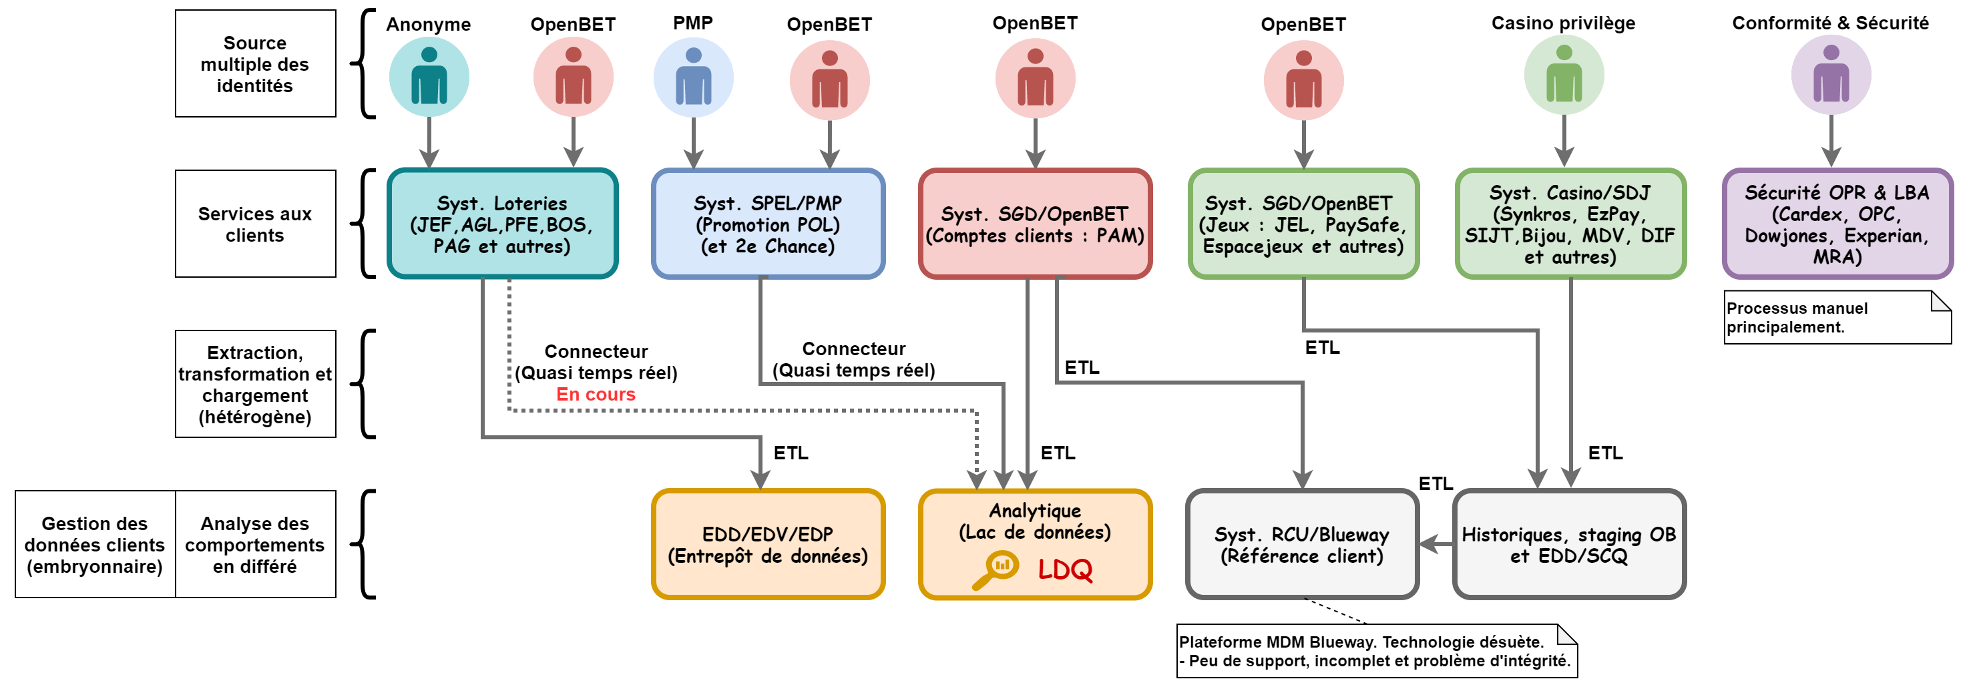
Situation actuelle (1/2)
Vue d’ensemble (notre écosystème TI/LQ – Volet client)
L’écosystème TI/LQ pour la gestion des clients et de leurs activités repose essentiellement sur des échanges ETL (extractions, transformations et de chargements). L’ensemble est hétérogène et n’est pas normalisé. De plus, nous avons plusieurs sources pour la gestion des identités et l’appariement demeure un des enjeux. Finalement, il faut noter notre dépendance au partenaire SGD/OpenBET pour la gestion des identités aux comptes clients.
Notes:
Note:
L’appariment des identités est complexe et repose sur des interventions manuelles;
Les incidents sur le système RCU consiste à « redémarrer » le service (manque d’expertise de la solution);
Les incidents ont des impacts sur l’intégrité des données;
Sommaires des problèmes d’intégrité:
Adresses divergentes;
Correction de données nominatives.

Slide 8
Situation actuelle (2/2)
État des lieux (notre écosystème TI/LQ – Volet client)
Sources d’identité multiples
Plusieurs sources pour les identités;
Grande dépendance sur SGD/OpenBET;
L’appariement des identités demeure un enjeu important.
La surveillance « pro active » est difficilement réalisable
Les échanges d’informations entre les systèmes sont différés – ETL - (peu de temps réel);
L’automatisation des processus/procédure ne peut pas être exploité convenablement;
La gestion des données clients est embryonnaire et nous constatons des problèmes d’intégrité.
État des lieux de nos systèmes « gestion client »
Certains systèmes sont en fin de vie (et/ou ayant une dette technologique importante);
La majorité des systèmes ont une portée sectorielle;
Les données ne sont pas normalisées (ex.: statut actif = actif ou 10 ou A … etc.);
Certains systèmes sont hétérogènes (plusieurs systèmes pour couvrir un ensemble de besoins et/ou ayant une couverture insuffisante des besoins).
Notes:
Note:
Exemple : Bijou (technologie PowerBuilder);
Autres … BOS, JEF, PFE, MDV, etc.

Slide 9
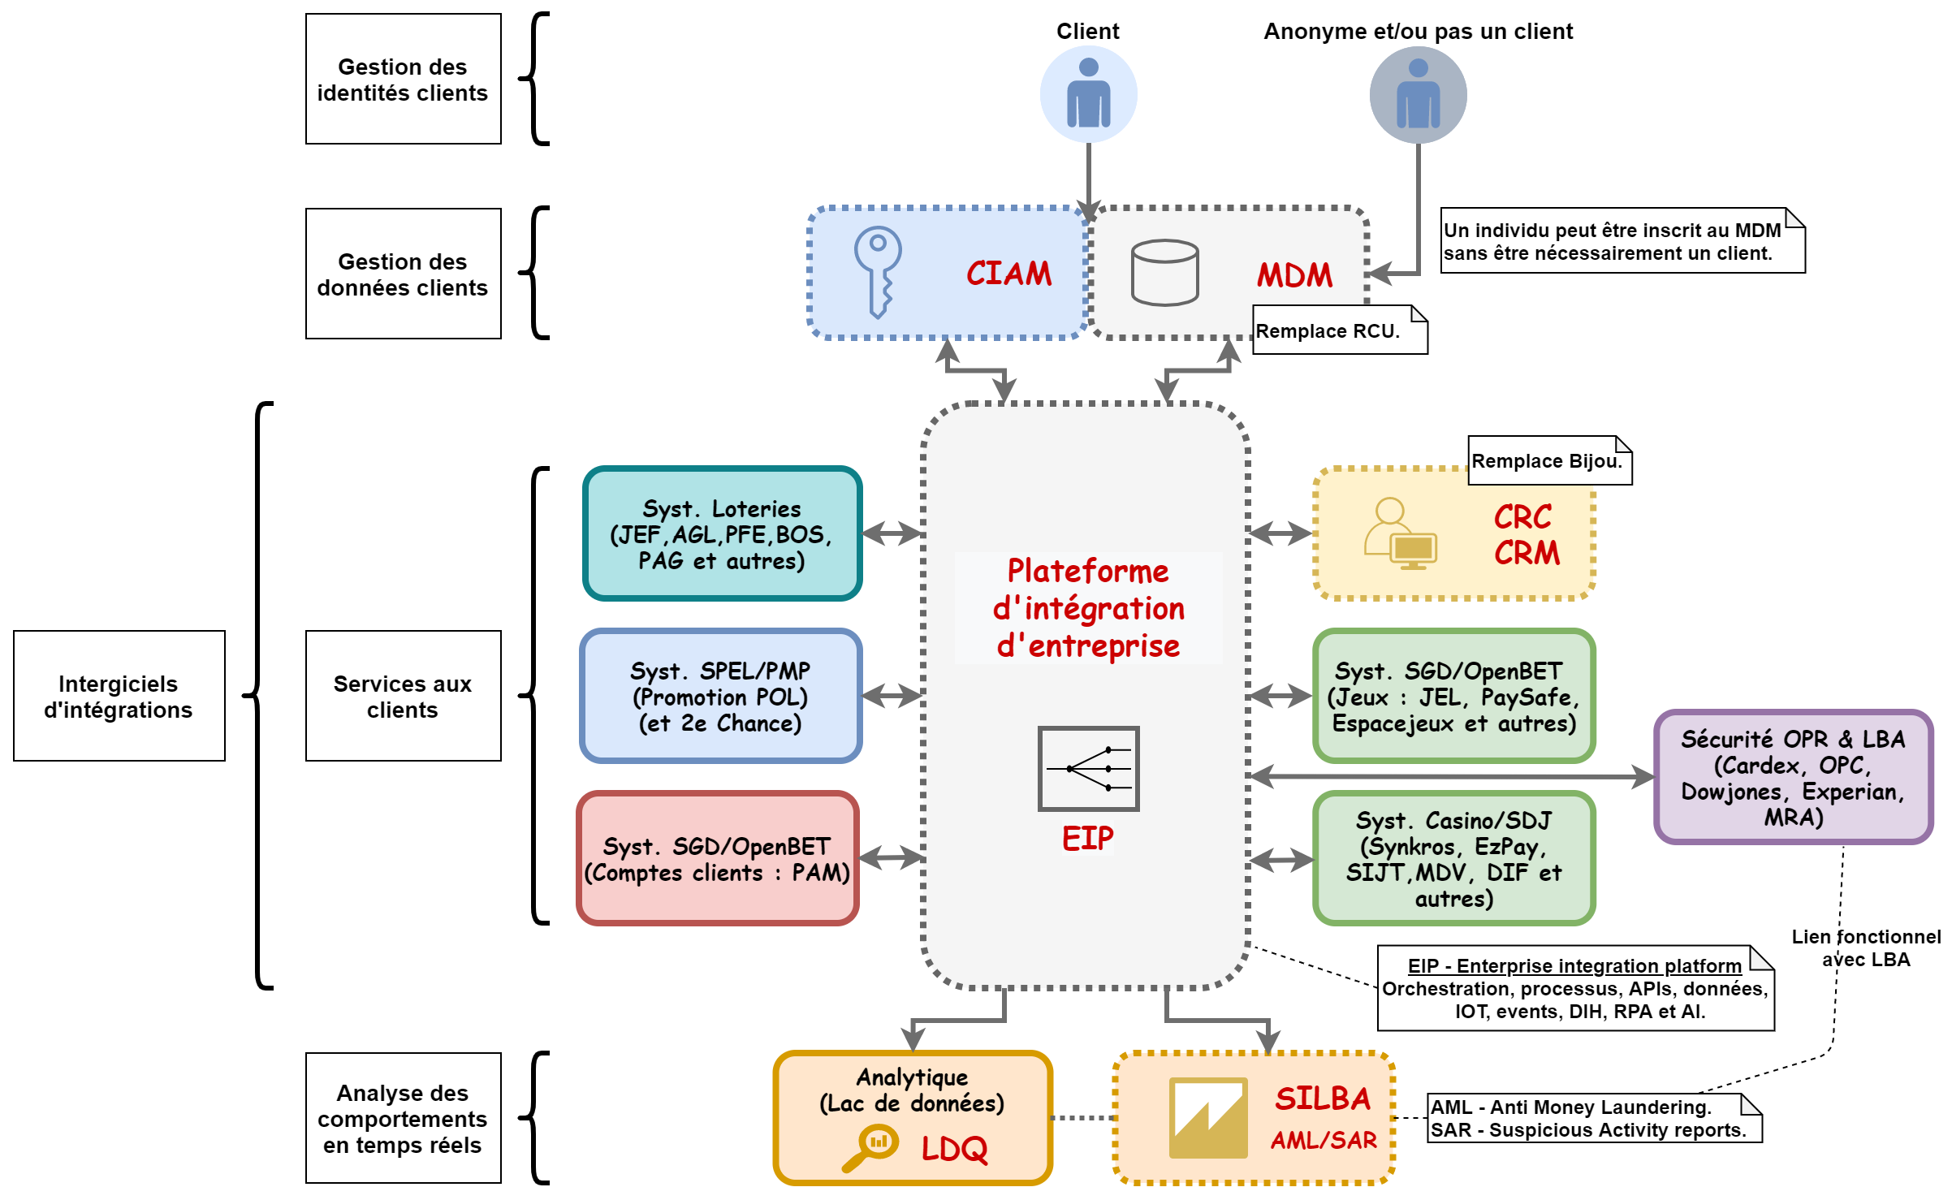
Solution proposée (1/3)
Vue d’ensemble (notre écosystème TI/LQ – Volet client)
Architecture cible
Répondre aux recommandations du rapport Deloitte nécessite de mettre en place une fondation corporative TI;
De plus, il doit être possible de mettre en place cette solution par itération;
Sans … « Bing Bang »;
La priorité devrait permettre d’adresser les besoins pour nos casinos et les établissements de jeux;
Cependant, il ne faut pas perdre la vue l’architecture cible.
Notes:
Note:
Exemple: Clear MDM (Bold on) avec Saleforces;
EIP = EDA (Events Driven Architecture), SOA (Services Oriented Architecture), workflow, contrôle et normalisation des données;
Att: EIP <> ESB … Monolithique <> Distribué … Connectivité <> Transporté.

Slide 10
Solution proposée (2/3)
Arrimage - Fondations TI et recommandations
Code | Description | Recommandation
CIAM | Client Identity and Access Management. Gestion des identités et accès des clients. | R01, R02
MDM | Master Data Management. Gestion des données maître (de nos clients). | R01, R02, R08
CRM | Client Relationship Management. Gestion des Relations Clients (finance, marketing). | R01, R02, R33, R34
CRC | Acronyme LQ. Centre de Relations Clients (billetterie). | R01, R02
EIP | Entreprise Integration Platform. Plateforme d’intégration d’entreprise. | R01, R02, R05, R08, R23, R24, R25, R26, R33, R34, R36
SILBA AML/SAR | Système Intégré de Lutte au Blanchiment d’Argent Anti Money Laundering. Détection du blanchiment d’argent. Suspicious Activity Report. Production de rapports sur les activités suspectes. | R05, R08, R26, R36
LDQ | Acronyme LQ. Lac de Données de Loto-Québec. | R01, R02, R08, R24, R36
Notes:
Note:

Slide 11
Solution proposée (3/3)
Arrimage – Fondations TI/Projets et recommandations
Le projet SILBA* aura dans sa portée les recommandations du rapport Deloitte listées précédemment (R01, R02, R05,R08, R23, R24, R25, R26, R33, R34, R36). Les travaux débuteront à l’automne par une phase d’analyse préliminaire pour détailler les réponses apportées;
Le projet Cashless** (débuté cet été) permettra de capter beaucoup plus d’informations sur les jeux de nos clients dans nos 4 casinos : l’information collectée sera un intrant essentiel pour la solution mis en place par le projet SILBA;
les 2 projets doivent s'appuyer sur un EIP afin de permettre le cheminement des informations en temps réel;
Les fondations TI (CIAM, MDM, CRM, CRC, EIP, LDQ, AML, SAR, LDQ) devront être mises en place dans le cadre de ces 2 projets (en parallèle pour en accélérer le déploiement si nécessaire).
* GDD-1151 - SILBA - Solution Intégrée de Lutte au Blanchiment d'Argent
** GDD-971/GDD-977 - Cashless 4 casinos : Inscription libre-service / MAS-TDJ-Valeurs
Notes:
Note:

Slide 12
Conclusion
Répondre adéquatement aux recommandations du rapport Deloitte nécessite de mettre en place des blocs d’architecture « fondations technologiques ». Cette initiative doit s’arrimer avec notre vision stratégique (non jetable).
Nous avons une belle opportunité pour mettre en place les fondations requises pour le moyen et long terme (client 360 & stratégie omnicanal).
Prochaines étapes
Obtenir un consensus sur les orientations;
Définir les objectifs corporatifs pour le court, moyen et long terme.
Plan d’action
Définir une feuille de route pour notre architecture cible (pas de Big Bang);
Utiliser les outils, progiciels et services afin d’accélérer la mise en place de la solution.
Notes:
Note:

